Slide 1
Malfunzionamenti della comunicazione
Il problema dell’attacco coordinato

Slide 2
Indice
Illustrazione del problema
Concetti base
Modello sincrono
Esecuzioni ed indistinguibilità
Modello deterministico
Condizioni del modello
Teorema di impossibilità con dimostrazione
Modello randomizzato
Communication Pattern e Avversario
Notazione utilizzata
Algoritmo RandomAttack
Teorema RandomAttack
Limite inferiore sul disaccordo
Teorema del limite inferiore sul disaccordo

Slide 3

Illustrazione del problema
Un problema del consenso in una rete distribuita si ha quando i processi coinvolti devono concordare su un determinato valore di output partendo da input arbitrari.
In genere esiste una condizione di validità che descrive i valori di output consentiti per ogni pattern di input.

Slide 4









Problema dell’attacco coordinato
Diversi generali stanno pianificando un attacco coordinato da diverse direzioni contro un obiettivo comune e sanno che l’unico modo per avere successo è che tutti i generali attacchino allo stesso momento, altrimenti la sconfitta sarà certa. Ogni generale ha un parere iniziale sul fatto che il proprio esercito sia pronto ad attaccare o meno.
$$2$$
$$1$$

Slide 5


Problema dell’attacco coordinato
I generali si trovano in luoghi diversi e quelli nelle vicinanze possono comunicare utilizzando messaggeri che viaggiano a piedi, i quali possono perdersi o essere catturati dal nemico e in questi i casi il messaggio andrà perduto. Utilizzando solo questo inaffidabile mezzo di comunicazione, i generali devono mettersi d’accordo sul fatto di attaccare o meno, inoltre, loro dovrebbero cercare di attaccare se possibile.
$$2$$
$$1$$

Slide 6
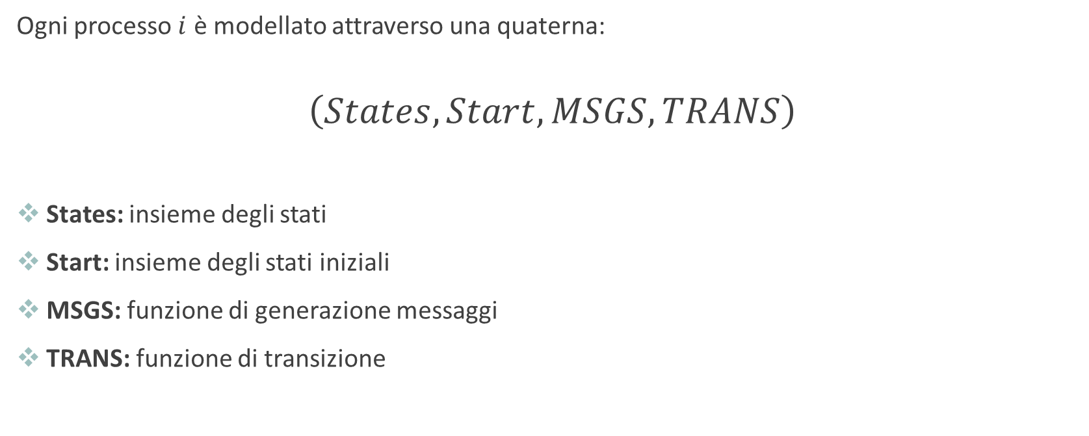
Modello sincrono
Ogni processo $i$ è modellato attraverso una quaterna:
$$\left(States,Start,MSGS,TRANS\right)$$
States: insieme degli stati
Start: insieme degli stati iniziali
MSGS: funzione di generazione messaggi
TRANS: funzione di transizione

Slide 7
Modello sincrono
Nel modello sincrono, l’esecuzione procede in fasi (rounds) e ognuna di queste è costituita da due steps, per ogni processo si ha:
Step 1
Viene generato il messaggio attraverso la funzione MSGS e viene inviato ai canali di output
Step 2
Viene applicata TRANS per calcolare il nuovo stato e vengono rimossi i messaggi dai canali

Slide 8

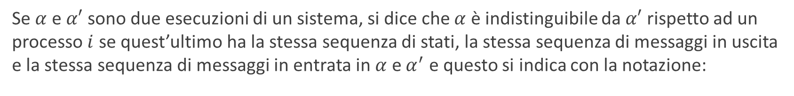
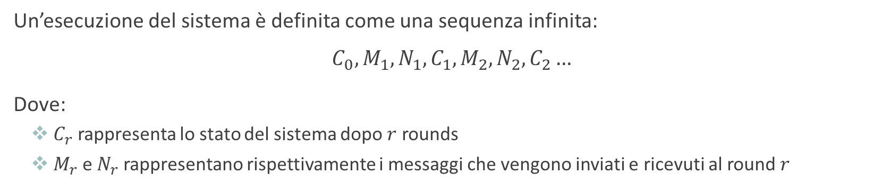

Esecuzioni ed indistinguibilità
Un’esecuzione del sistema è definita come una sequenza infinita:
$$C_{0},M_{1},N_{1},C_{1},M_{2},N_{2},C_{2}…$$
Dove:
${ C}_{r}$ rappresenta lo stato del sistema dopo $r$ rounds
${ M}_{r}$ e $N_{r}$ rappresentano rispettivamente i messaggi che vengono inviati e ricevuti al round $r$
Se $α$ e $α′$ sono due esecuzioni di un sistema, si dice che $α$ è indistinguibile da $α′$ rispetto ad un processo $i$ se quest’ultimo ha la stessa sequenza di stati, la stessa sequenza di messaggi in uscita e la stessa sequenza di messaggi in entrata in $α$ e $α^{′}$ e questo si indica con la notazione:
$$i$$
$$α\sim α′$$

Slide 9
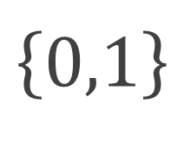

Modello deterministico
Consideriamo $n$ processi indicizzati da $1,…,n$ che compongono un grafo non orientato, ognuno di questi può avere i seguenti valori come input:
$$\left\{0,1\right\}$$
Non attaccare
Attaccare
Può accadere che un qualsiasi numero di messaggi vada perso e l’obiettivo è quello che tutti i processi alla fine concordino un valore in $\left\{0,1\right\},$l’attacco viene effettuato solamente se tutti i processi decidono $1$.

Slide 10




Modello deterministico
Questo modello è deterministico in quanto ad ogni pattern di input corrisponde un output calcolato deterministicamente e non ammette possibilità di disaccordo, tutti i processi devono infatti concordare, ma questo è impossibile e noi lo dimostreremo.
Da qui in avanti considereremo due processi.
$$n=2$$

Slide 11
Condizioni del modello
Accordo
Non esistono due processi che decidono valori differenti
Validità
Se tutti i processi iniziano con $0$, allora $0$ è l’unico valore di decisione possibile
Se tutti i processi iniziano con 0, allora 0 è l’unico valore di decisione possibile
Se tutti i processi iniziano con $1$ e tutti i messaggi vengono consegnati, allora $1$ è l’unico valore di decisione possibile
Se tutti i processi iniziano con 1 e tutti i messaggi vengono consegnati, allora 1 è l’unico valore di decisione possibile
Terminazione
Tutti i processi alla fine decidono

Slide 12

Teorema di impossibilità del modello Determistico
Sia $G$ il grafo composto dai nodi $1$ e $2$ connessi da un singolo arco. Non esiste un algoritmo che risolve il problema dell’attacco coordinato su $G.$

Slide 13
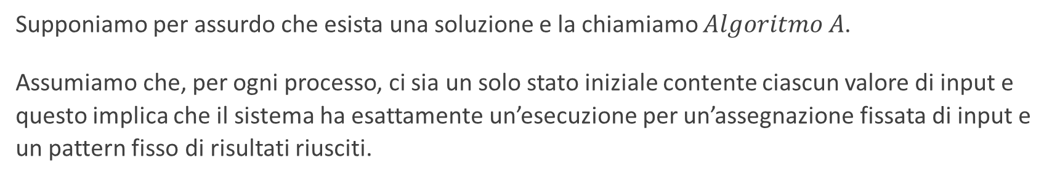
Dimostrazione(1)
Supponiamo per assurdo che esista una soluzione e la chiamiamo $Algoritmo A$.
Assumiamo che, per ogni processo, ci sia un solo stato iniziale contente ciascun valore di input e questo implica che il sistema ha esattamente un’esecuzione per un’assegnazione fissata di input e un pattern fisso di risultati riusciti.

Slide 14
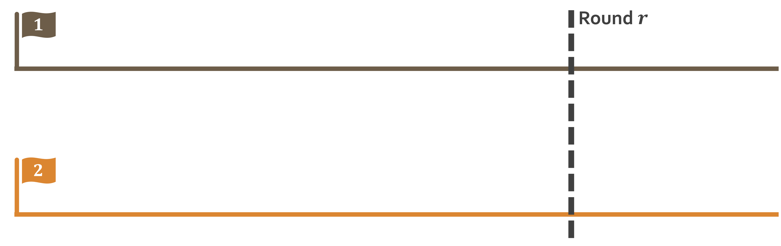


Dimostrazione(2)
Definiamo $α$ l’esecuzione nella quale entrambi i processi hanno input $1$ e tutti i messaggi sono consegnati; per la condizione di terminazione entrambi i processi dovranno decidere alla fine e per la condizione di validità entrambi dovranno decidere $1$, supponiamo in $r$ rounds.
$α$

Slide 15
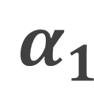
Dimostrazione(3)
Definiamo $α_{1}$ uguale ad $α$ con la differenza che tutti i messaggi dopo i primi $r$ rounds vadano persi. Anche qui i processi decidono $1$ in $r$ rounds.
$α_{1}$

Slide 16


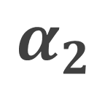

Dimostrazione(4)
Sia $α_{2}$ un’esecuzione uguale ad $α_{1},$ con la differenza che l’ultimo messaggio dal processo $1$ al processo $2$ viene smarrito.
$α_{2}$
$$1$$
$$α_{1}\sim α_{2}$$
Dato che il processo $1$ ha deciso $1$ in $α_{1}$, allora deciderà $1$ anche in $α_{2}$e per le condizioni di terminazione e di accordo, anche il processo $2$ dovrà scegliere $1$ in $α_{2}$.

Slide 17
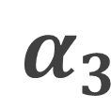


Dimostrazione(5)
Sia $α_{3}$ un’esecuzione uguale ad $α_{2}$, tranne per il fatto che l’ultimo messaggio dal processo $2$ al processo $1$ è smarrito, pertanto:
$$2$$
$$α_{2}\sim α_{3}$$
$α_{3}$

Slide 18
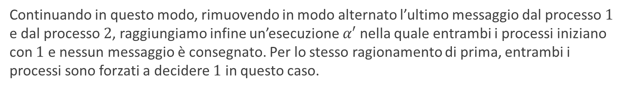
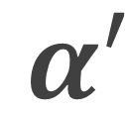
Dimostrazione(6)
Continuando in questo modo, rimuovendo in modo alternato l’ultimo messaggio dal processo $1$ e dal processo $2$, raggiungiamo infine un’esecuzione $α′$ nella quale entrambi i processi iniziano con $1$ e nessun messaggio è consegnato. Per lo stesso ragionamento di prima, entrambi i processi sono forzati a decidere $1$ in questo caso.
$α′$

Slide 19
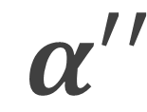


Dimostrazione(7)
Consideriamo ora l’esecuzione $α′′$nella quale il processo $1$ inizia con $1$ ed il processo $2$ inizia con $0$ e nessun messaggio è consegnato.
$α′′$
$$1$$
$$α′′\sim α′$$
Il processo $1$ decide sempre $1$ in $α′′$ e, per le condizioni di accordo e terminazione, fa lo stesso il processo $2.$

Slide 20
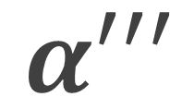


Dimostrazione(8)
Consideriamo ora l’esecuzione $α′′′$nella quale entrambi i processi partono con $0$ e nessun messaggio è consegnato.
$α′′′$
$$2$$
$$α′′′\sim α′′$$
Il processo $2$ decide $1$ in $α^{′′′}$e questo è assurdo perché contraddiciamo la prima condizione di validità, la quale vuole che entrambi i processi decidano $0$ in $α′′′$.

Slide 21
Dimostrazione – Conclusione
Questo teorema descrive un limite fondamentale sulle capacità delle reti distribuite in caso di comunicazione inaffidabile. Tuttavia, alcune versioni di questo problema devono essere risolte in sistemi reali e per far fronte a queste limitazioni è necessario rafforzare il modello o allentare i requisiti del problema.
Un problema che risulta impossibile in un modello sincrono, allora lo è anche in un modello asincrono.
L’approccio che tratteremo si basa sul consentire ai processi di utilizzare la randomizzazione e consentire la possibilità di violazione delle condizioni di accordo e/o validità.

Slide 22

Concetti base modello randomizzato
Riprendiamo il modello precedente, però adesso introduciamo la possibilità di un disaccordo, accettiamo che ci sia una probabilità ϵ che i processi siano in disaccordo.

Slide 23
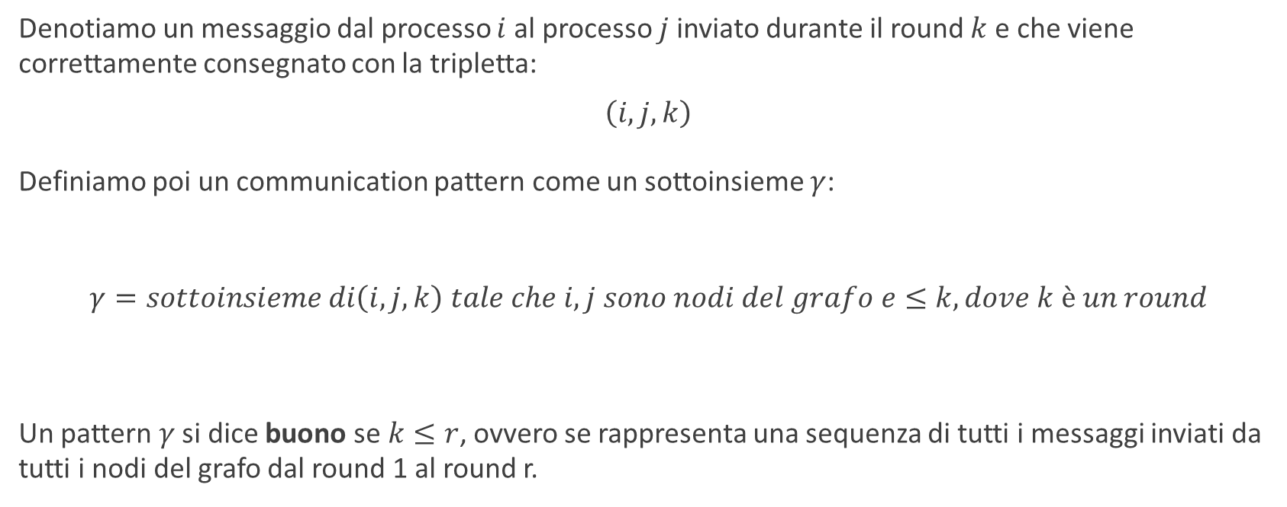
Communication Pattern
Denotiamo un messaggio dal processo $i$ al processo $j$ inviato durante il round $k$ e che viene correttamente consegnato con la tripletta:
$$\left(i,j,k\right)$$
Definiamo poi un communication pattern come un sottoinsieme $γ$:
$$γ=sottoinsieme di\left(i,j,k\right) tale che i,j sono nodi del grafo e≤k, dove k è un round$$
Un pattern $γ$ si dice buono se$k≤r$, ovvero se rappresenta una sequenza di tutti i messaggi inviati da tutti i nodi del grafo dal round 1 al round r.

Slide 24
Definizione avversario
Un possibile avversario è una combinazione di:
L’assegnamento di un input a tutti i processi
Un pattern buono, ovvero una sequenza di messaggi su r rounds

Slide 25
Definizione ≤ɣ
Per prima cosa definiamo il una caratteristica del pattern ɣ, un ordinamento parziale ≤ɣ composto dalle coppie (i,k) che indicano un processo i ad un dato tempo k.
≤ɣ rappresenta la “quantità di informazione” ricevuta dai nodi (quante informazioni hanno sugli altri nodi).
( i, k) ≤ɣ ( i, k’) per ogni i se 1 ≤ i ≤ n e 0 ≤ k ≤ k’.
se ( i, j, k) appartiene a ɣ, ( i, k-1) ≤ɣ (j, k).
se (i,k) ≤ɣ (i’, k’) e (i’,k’) ≤ɣ (i’’,k’’) allora (i,k) ≤ɣ (i’’,k’’). “≤ɣ” è una operazione transitiva

Slide 26
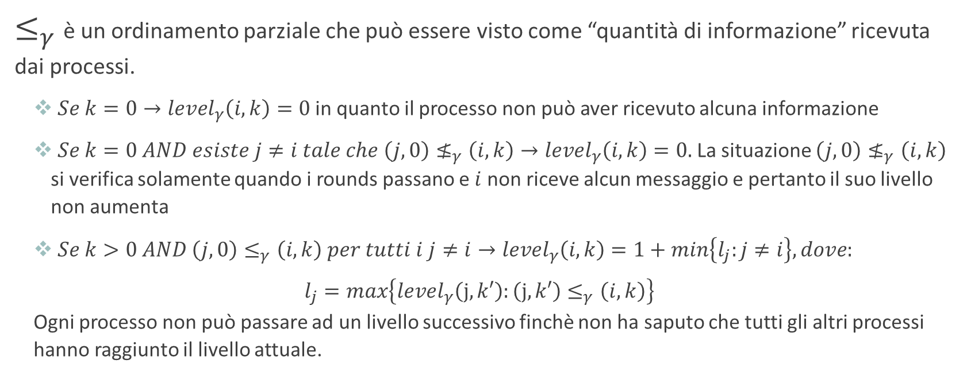

Definizione ${level}_{γ}\left(i,k\right)$
$≤_{γ}$è un ordinamento parziale che può essere visto come “quantità di informazione” ricevuta dai processi.
$Se k=0→{level}_{γ}\left(i,k\right)=0$ in quanto il processo non può aver ricevuto alcuna informazione
$Se k=0 AND esiste j≠i tale che \left(j,0\right)≰_{γ}\left(i,k\right)→{level}_{γ}\left(i,k\right)=0.$La situazione $\left(j,0\right)≰_{γ}\left(i,k\right)$ si verifica solamente quando i rounds passano e $i$ non riceve alcun messaggio e pertanto il suo livello non aumenta
$Se k>0 AND$ $\left(j,0\right)≤_{γ}\left(i,k\right) per tutti i j≠i→{level}_{γ}\left(i,k\right)=1+min\left\{l_{j}:j≠i\right\}, dove:$
$$l_{j}=max\left\{{level}_{γ}\left(j,k′\right):\left(j,k′\right)≤_{γ}\left(i,k\right)\right\}$$ Ogni processo non può passare ad un livello successivo finchè non ha saputo che tutti gli altri processi hanno raggiunto il livello attuale.

Slide 27
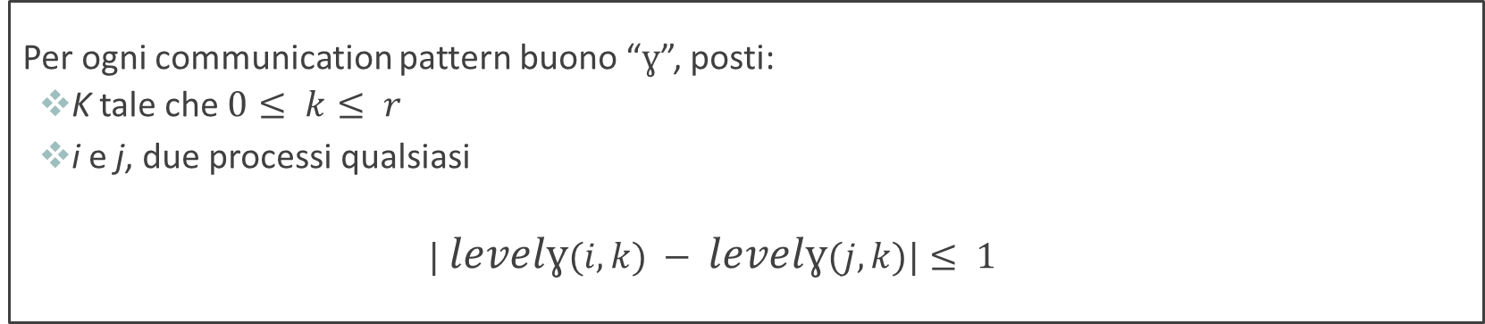
Lemma
Lemma 5.2
Per ogni communication pattern buono “$ɣ$”, posti:
K tale che $0≤ k≤ r$
i e j, due processi qualsiasi
$$| levelɣ(i, k) − levelɣ(j, k)|≤ 1$$

Slide 28















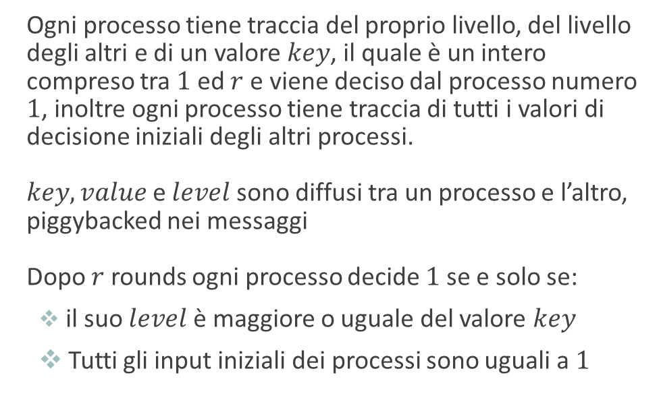



Algoritmo informale
Ogni processo tiene traccia del proprio livello, del livello degli altri e di un valore $key$, il quale è un intero compreso tra $1$ ed $r$ e viene deciso dal processo numero $1$, inoltre ogni processo tiene traccia di tutti i valori di decisione iniziali degli altri processi.
$key, value$ e $level$ sono diffusi tra un processo e l’altro, piggybacked nei messaggi
Dopo $r$ rounds ogni processo decide $1$ se e solo se:
il suo $level$ è maggiore o uguale del valore $key$
Tutti gli input iniziali dei processi sono uguali a $1$
$$V_{2}$$
$$val\left(1\right):1$$
$$val\left(1\right):?$$
$$val\left(2\right):0$$
$$val\left(2\right):0$$
$$val\left(3\right):?$$
$$2$$
$$V_{1}$$
$$V_{3}$$
$$val\left(1\right):1$$
$$val\left(1\right):1$$
$$val\left(1\right):?$$
$$val\left(2\right):?$$
$$val\left(2\right):?$$
$$val\left(3\right):?$$
$$1$$
$$3$$
$$val\left(3\right):1$$

Slide 29
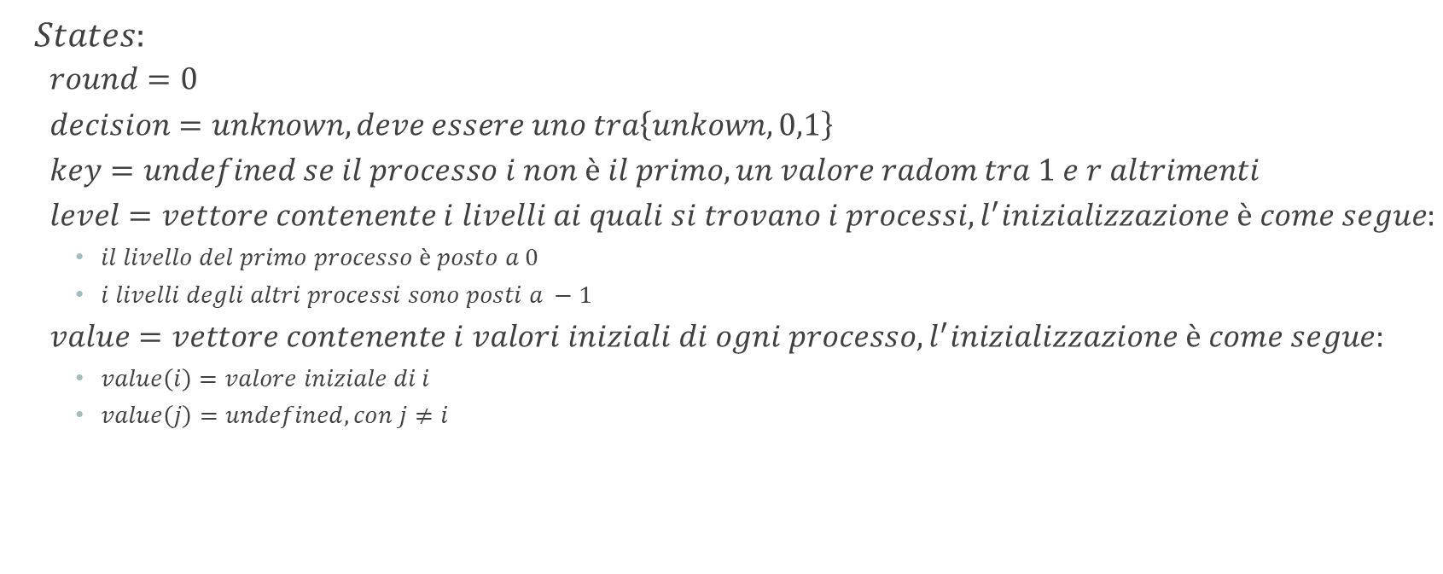
Algoritmo formale(1)
$States:$
$$round=0$$
$$decision=unknown, deve essere uno tra\left\{unkown,0,1\right\}$$
$$key=undefined se il processo i non è il primo, un valore radom tra 1 e r altrimenti$$
$$level=vettore contenente i livelli ai quali si trovano i processi,l^{′}inizializzazione è come segue:$$
$il livello del primo processo è posto a 0$
$i livelli degli altri processi sono posti a −1$
$$value=vettore contenente i valori iniziali di ogni processo, l^{′}inizializzazione è come segue:$$
$value\left(i\right)=valore iniziale di i$
$value\left(j\right)=undefined, con j≠i$

Slide 30

Algoritmo formale(2)
${msgs}_{i}:$
$$message=\left(L,V,K\right) inviato a tutti i processi, dove:$$
$L=vettore level$
$L=vettore value$
K$=key$
${trans}_{i}:$
$$rounds≔rounds+1$$
$$if K_{j}≠undefined→key=K_{j}$$
foreach message $do$
$for all j≠i$
$if message.V\left(j\right)≠undefined→value\left(j\right):=message.V\left(j\right)$
$if message.L\left(j\right)>level\left(j\right)→level\left(j\right)≔\max_{i}⁡\left\{message.L\left(j\right)\right\}$
$$level\left(i\right)≔1+min\left\{level\left(j\right):j≠i\right\}$$
$$if rounds==r$$
$if key≠undefined AND level\left(i\right)≥key AND val\left(j\right)==1 for all j→decision≔1$
$else→decision≔0$

Slide 31
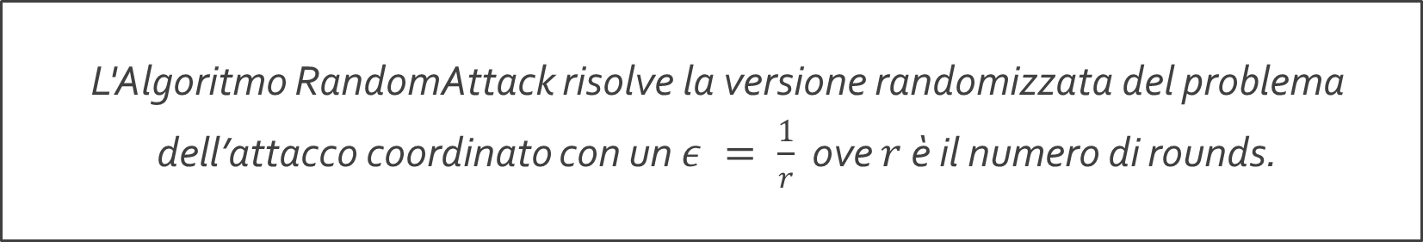
Teorema algoritmo RandomAttack
L'Algoritmo RandomAttack risolve la versione randomizzata del problema dell’attacco coordinato con un $ε = \frac{1}{r}$ ove $r$ è il numero di rounds.

Slide 32
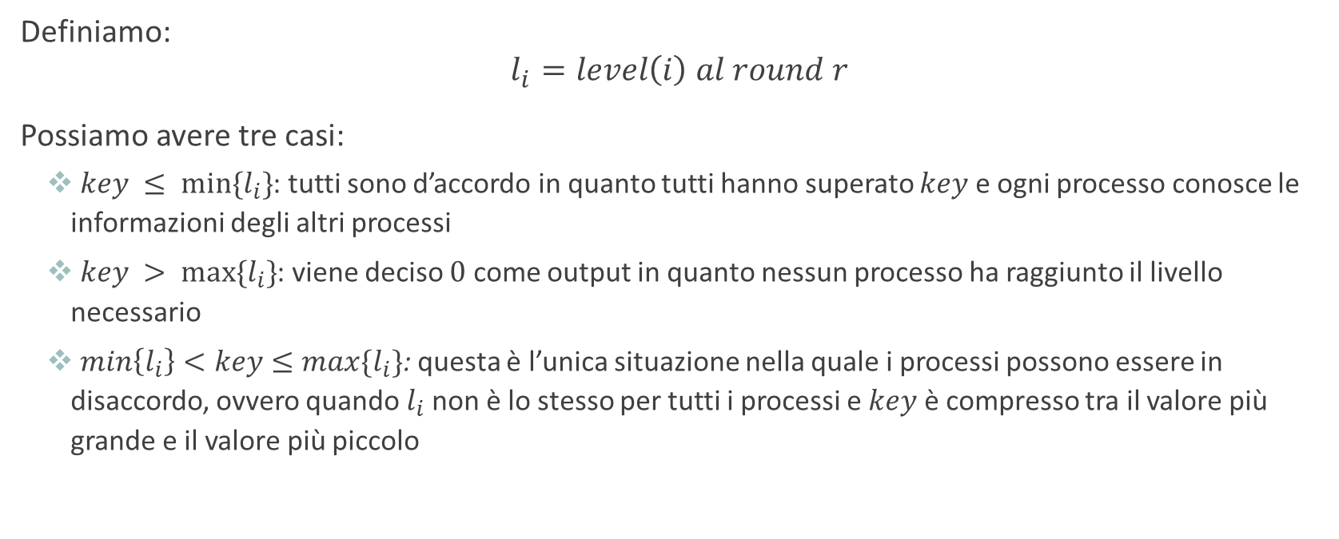
Dimostrazione informale Teorema algoritmo RandomAttack(1)
Definiamo:
$$l_{i}=level\left(i\right) al round r$$
Possiamo avere tre casi:
$key ≤ min⁡\{l_{i}\}$: tutti sono d’accordo in quanto tutti hanno superato $key$ e ogni processo conosce le informazioni degli altri processi
$key > max⁡\{l_{i}\}$: viene deciso $0$ come output in quanto nessun processo ha raggiunto il livello necessario
$\min\left\{l_{i}\right\}<key≤max⁡\{l_{i}\}$: questa è l’unica situazione nella quale i processi possono essere in disaccordo, ovvero quando $l_{i}$non è lo stesso per tutti i processi e $key$ è compresso tra il valore più grande e il valore più piccolo

Slide 33
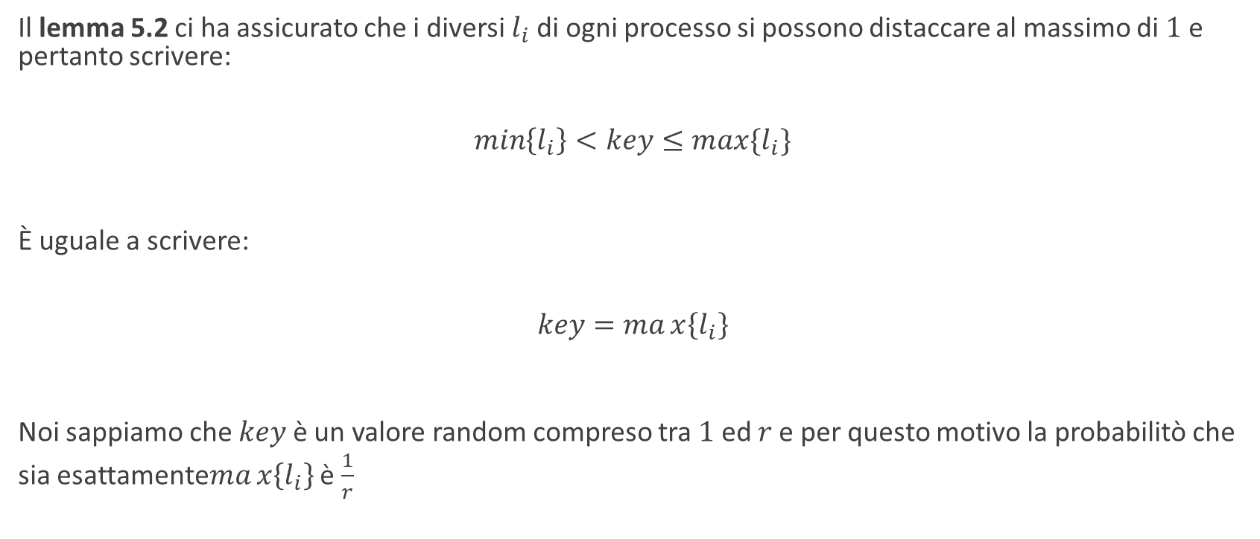
Dimostrazione informale Teorema algoritmo RandomAttack(2)
Il lemma 5.2 ci ha assicurato che i diversi $l_{i}$ di ogni processo si possono distaccare al massimo di $1$ e pertanto scrivere:
$$\min\left\{l_{i}\right\}<key≤max⁡\{l_{i}\}$$
È uguale a scrivere:
$$key=max\left\{l_{i}\right\}$$
Noi sappiamo che $key$ è un valore random compreso tra $1$ ed $r$e per questo motivo la probabilitò che sia esattamente$max\left\{l_{i}\right\}$ è $\frac{1}{r}$

Slide 34

Teorema del limite inferiore sul disaccordo
Ogni algoritmo r-round per il problema dell’attacco coordinato randomizzato presenta una probabilità di disaccordo di al minimo $ε=\frac{1}{r+1}$

Slide 35
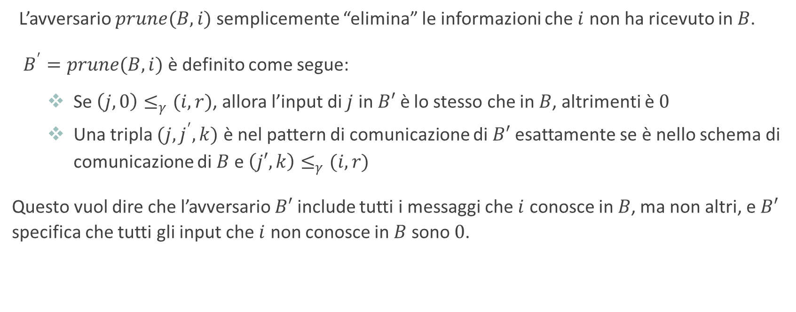
Definizione avversario pruned
L’avversario $prune(B,i)$ semplicemente “elimina” le informazioni che $i$ non ha ricevuto in $B$.
$B^{′}=prune(B,i)$ è definito come segue:
Se $\left(j,0\right)≤_{γ}(i,r)$, allora l’input di $j$ in $B′$ è lo stesso che in $B$, altrimenti è $0$
Una tripla $(j,j^{′},k)$ è nel pattern di comunicazione di $B′$ esattamente se è nello schema di comunicazione di $B$ e $\left(j′,k\right)≤_{γ}(i,r)$
Questo vuol dire che l’avversario $B′$ include tutti i messaggi che $i$ conosce in $B$, ma non altri, e $B′$ specifica che tutti gli input che $i$ non conosce in $B$ sono $0$.

Slide 36
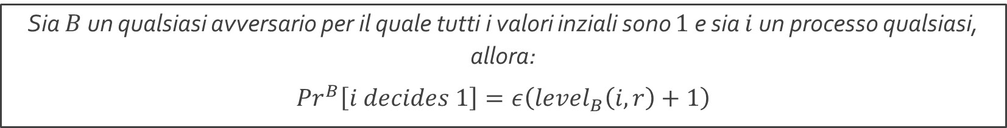
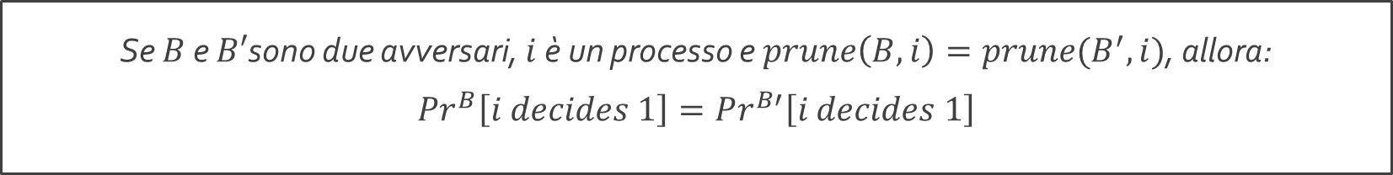
Lemmi necessari
Lemma 5.6
Se $B$ e $B′$sono due avversari, $i$ è un processo e $prune\left(B,i\right)=prune(B^{′},i)$, allora:
$$Pr^{B}\left[i decides 1\right]=Pr^{B′}\left[i decides 1\right]$$
Lemma 5.7
Sia $B$ un qualsiasi avversario per il quale tutti i valori inziali sono $1$ e sia $i$ un processo qualsiasi, allora:
$$Pr^{B}\left[i decides 1\right]=ε\left({level}_{B}\left(i,r\right)+1\right)$$

Slide 37
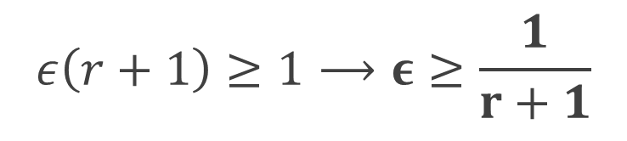
Dimostrazione del teorema
Sia $B$ l’avversario per il quale tutti gli inputs sono $1$ e nessun messaggio è perduto, la probabilità che tutti i processi decidano $1$ è, per il lemma 5.7, al massimo:
$$ε\left({level}_{B}\left(i,r\right)+1\right)≤ ε(r+1)$$
Per rispettare la condizione di validità tutti i processi devono decidere $1$ e, perciò, la probabilità che tutti decidano $1$ deve essere esattamente $1$ e questo implica che:
$$ε\left(r+1\right)≥1⟶ε≥\frac{1}{r+1}$$

Slide 38
Bibliografia
Lynch, Nancy A. Distributed algorithms. Elsevier, 1996.
Video – The two generals’ problem, Tom Scott

Slide 39
Grazie per l’attenzione
Vittorio Fiscale
Lorenzo Dentis
Mario Bove

